Slide 1
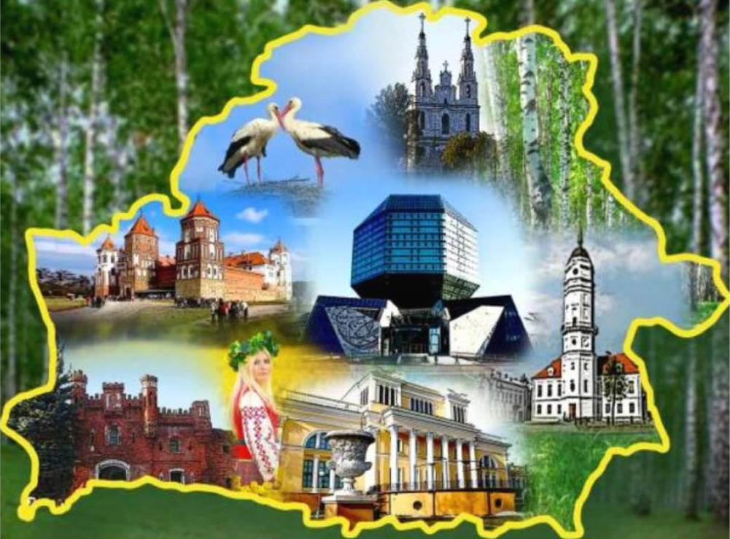


Slide 2
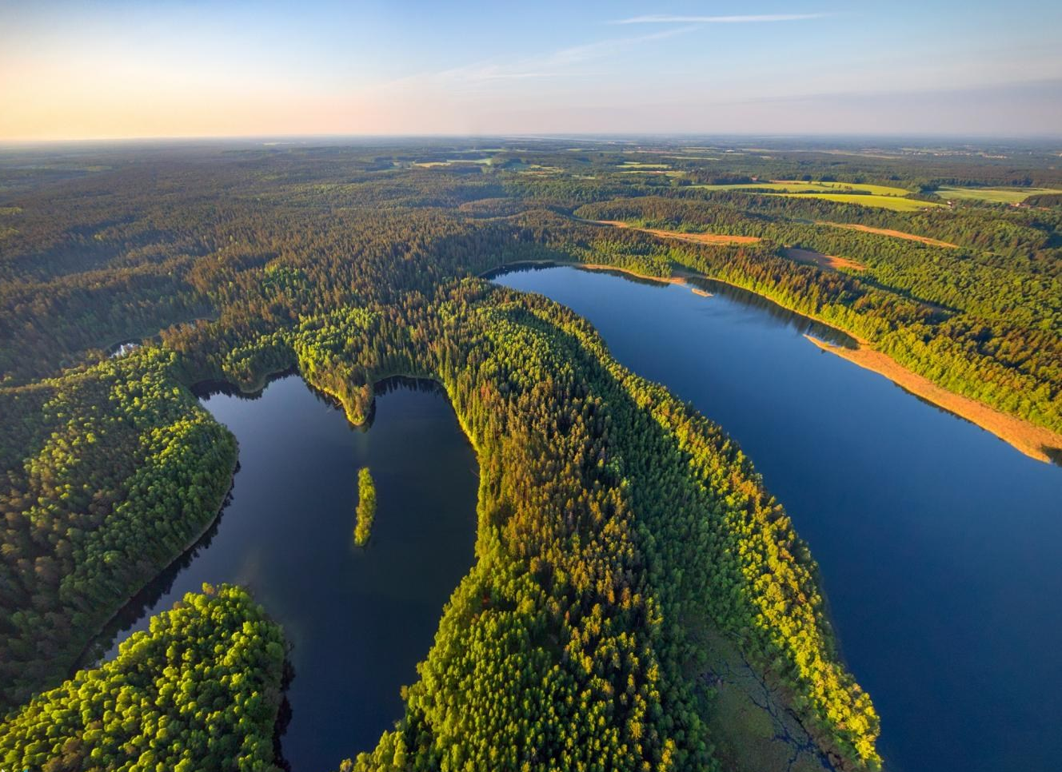

Slide 3
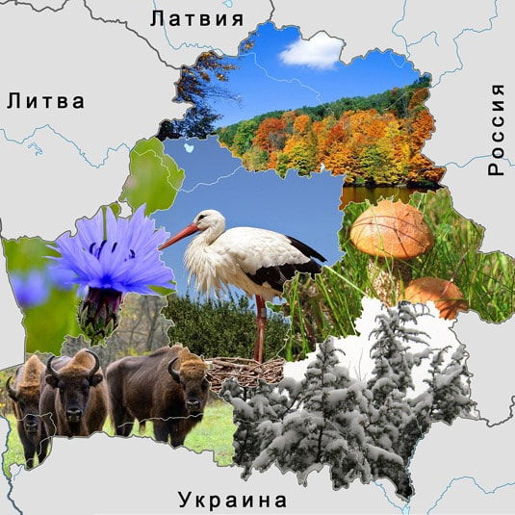

Slide 4

Первая остановка «Государственная символика Республики Беларусь»

Slide 5
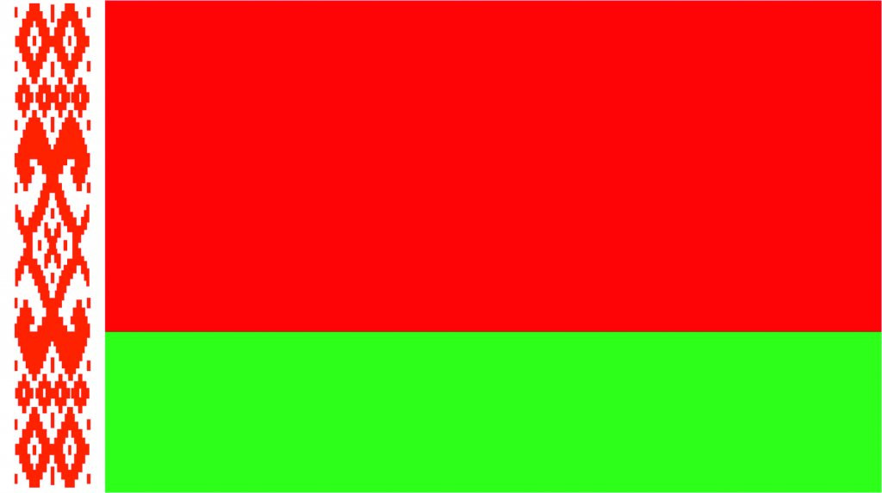
Государственный флаг Республики Беларусь

Slide 6

Государственный герб Республики Беларусь

Slide 7
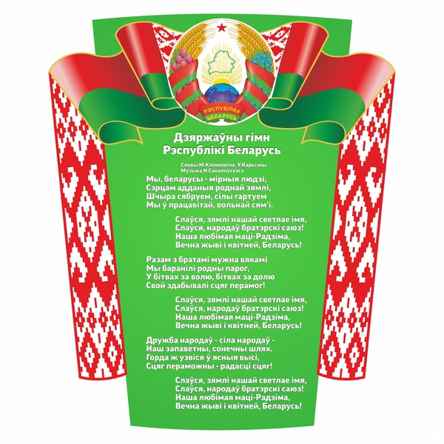
Гимн Республики Беларусь

Slide 8

День
Государственного флага,
Государственного герба
и Государственного гимна
Республики Беларусь отмечают во второе воскресенье мая.

Slide 9
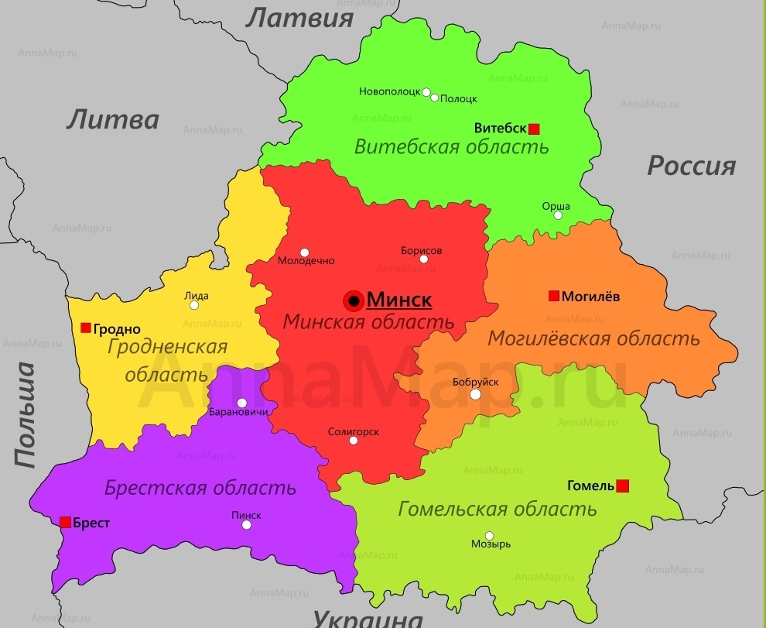
Вторая остановка «Карта Республики Беларусь»

Slide 10

Третья остановка «Мудрая»

Slide 11
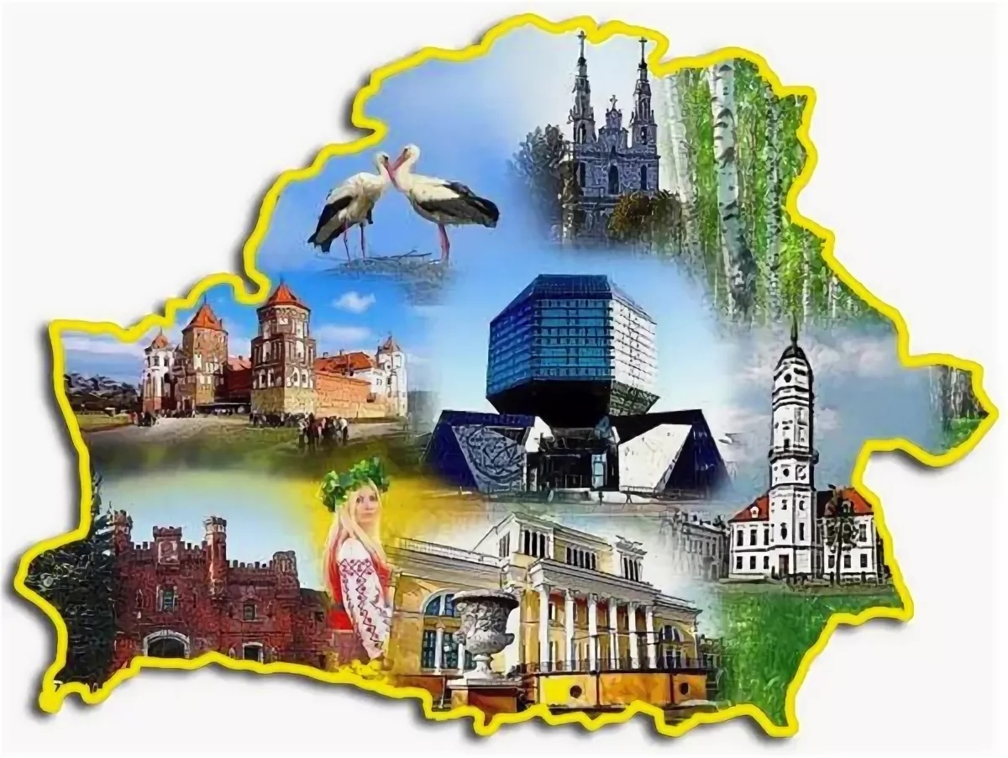
Четвёртая остановка «7 чудес Беларуси»

Slide 12
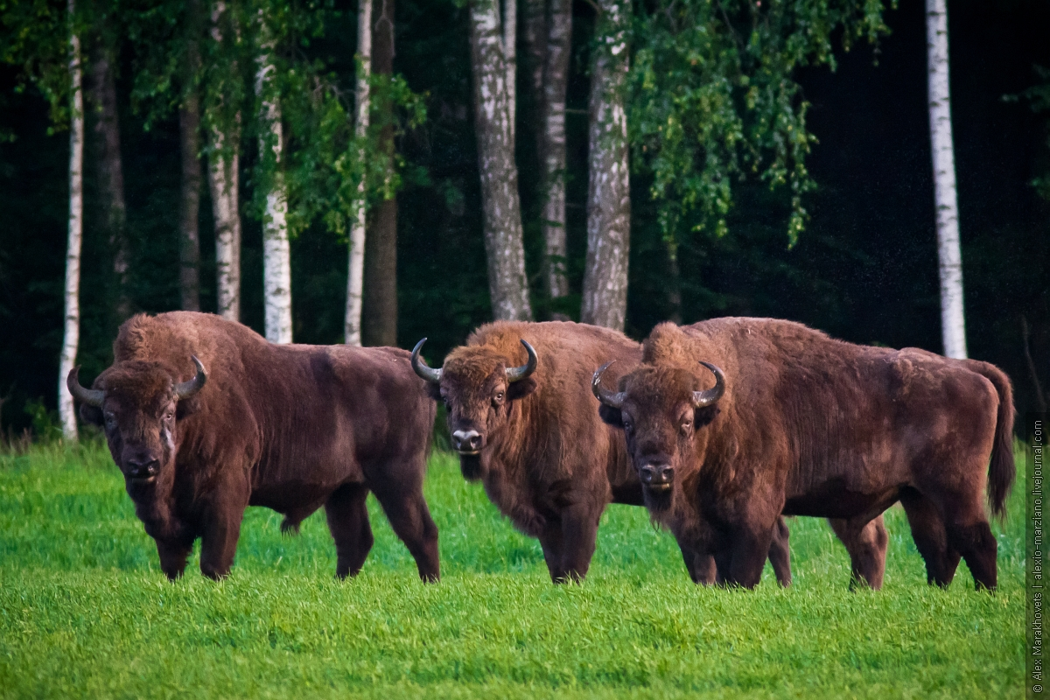
Беловежская пуща

Slide 13
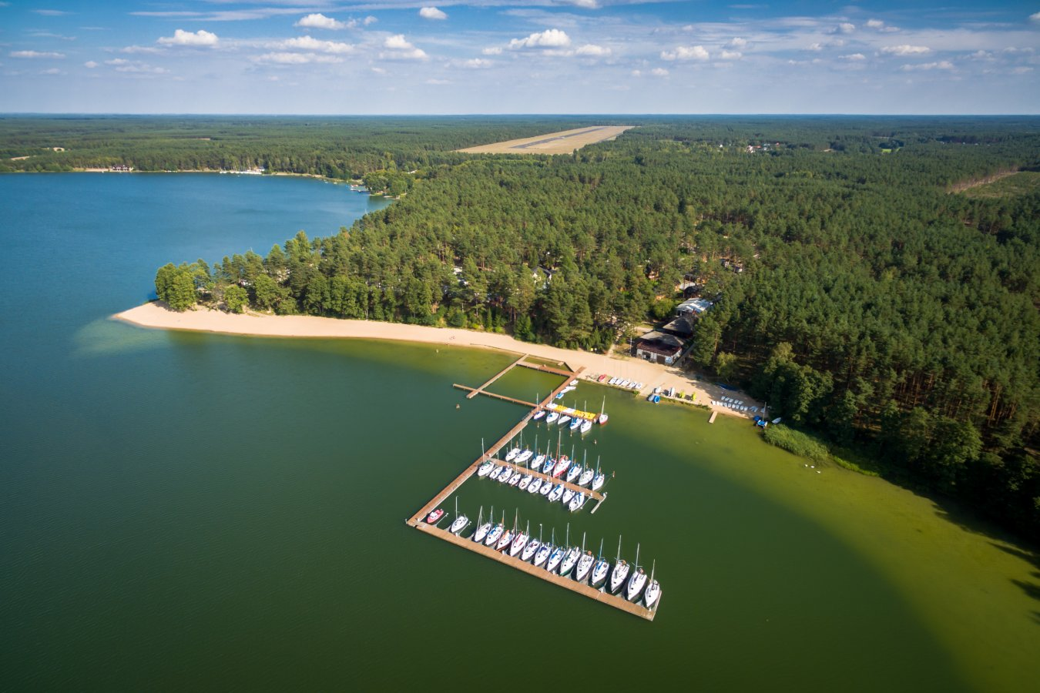
Озеро Нарочь

Slide 14
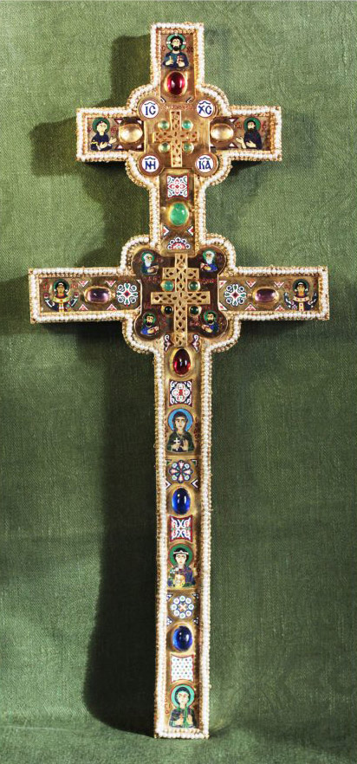
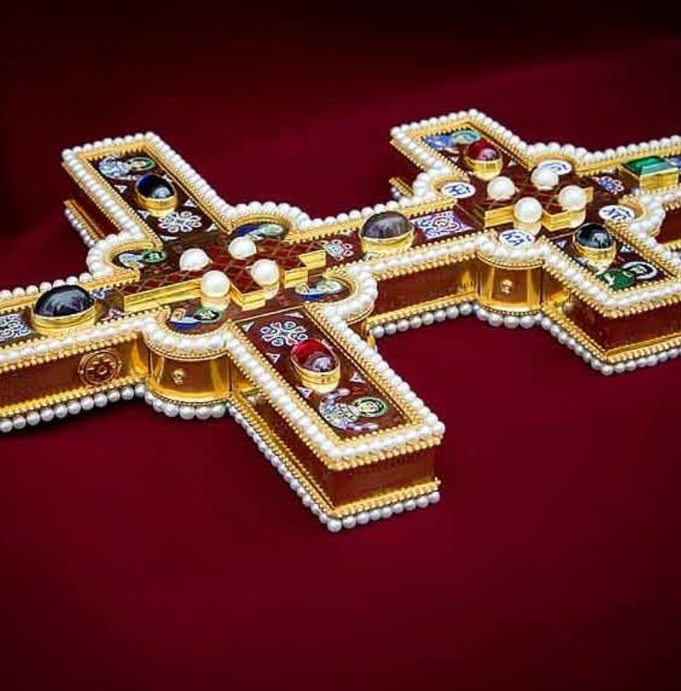
Крест Ефросиньи Полоцкой

Slide 15
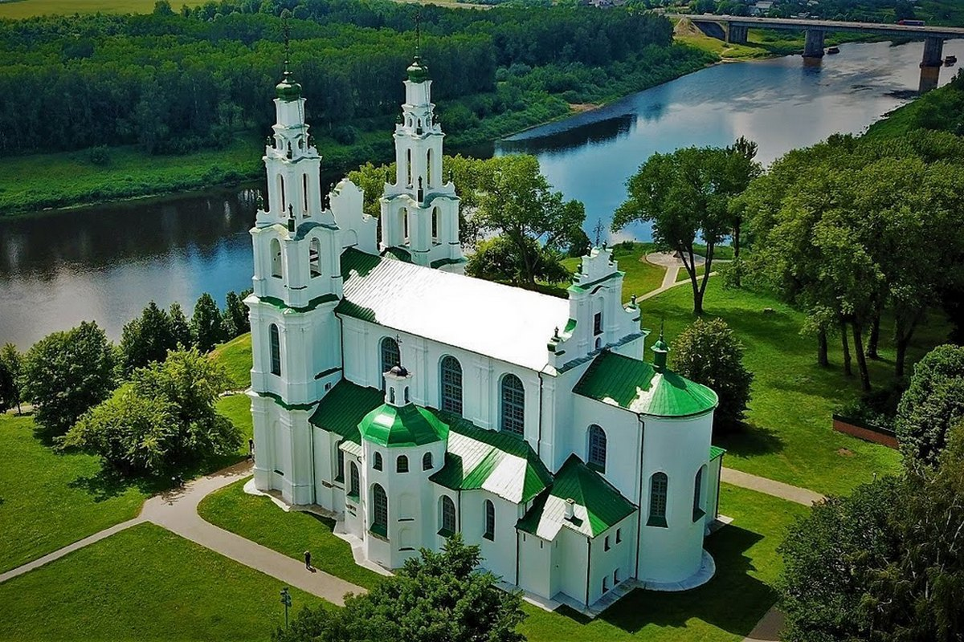
Софийский собор в Полоцке

Slide 16
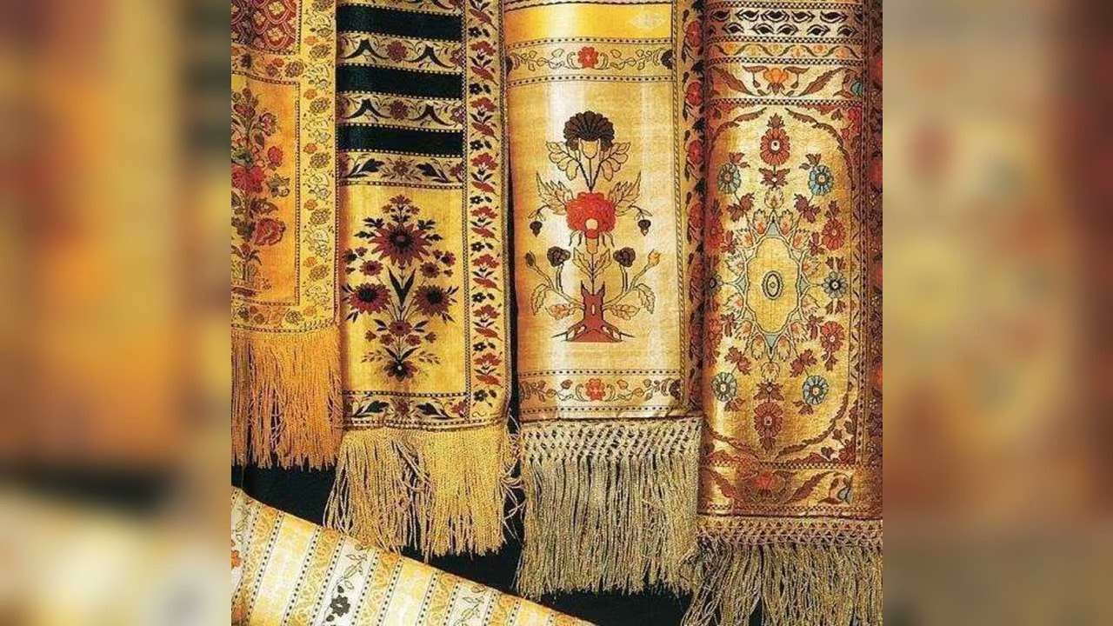
Слуцкие пояса

Slide 17
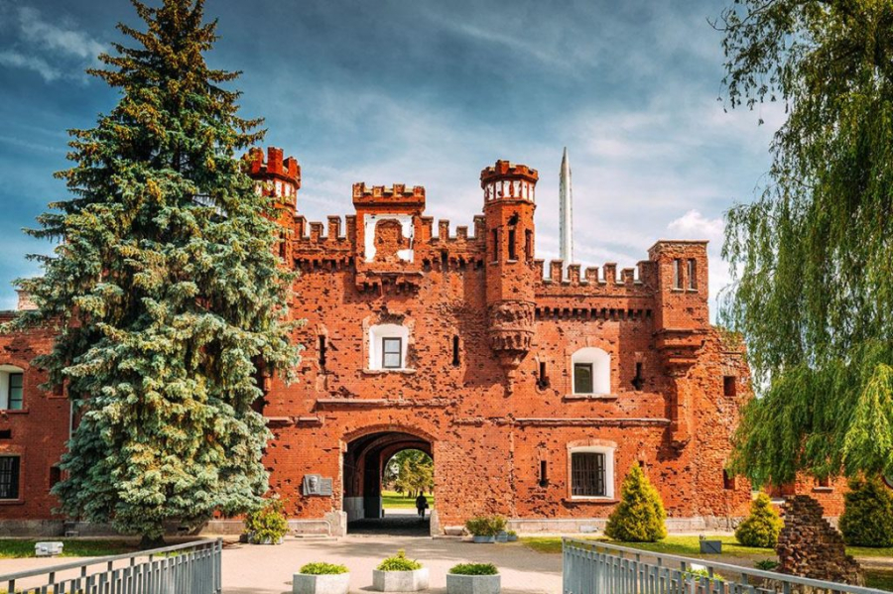
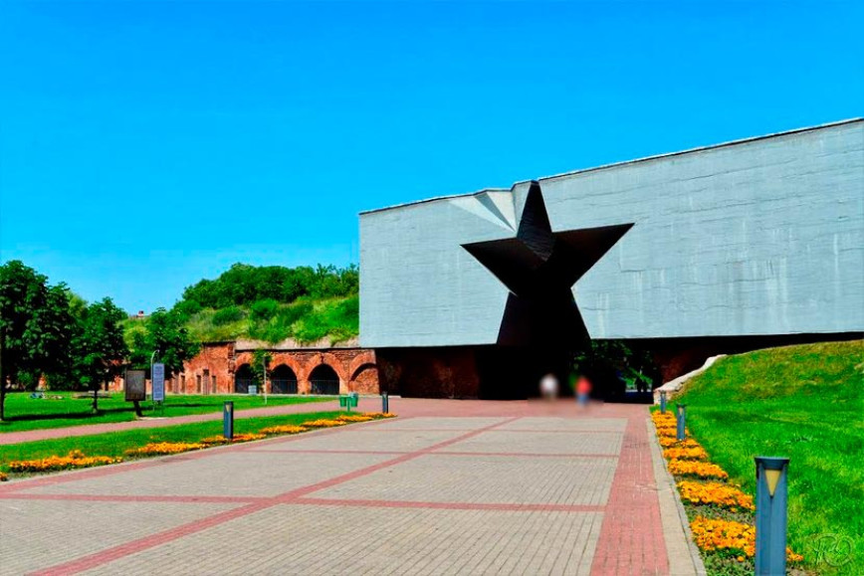
Брестская крепость

Slide 18
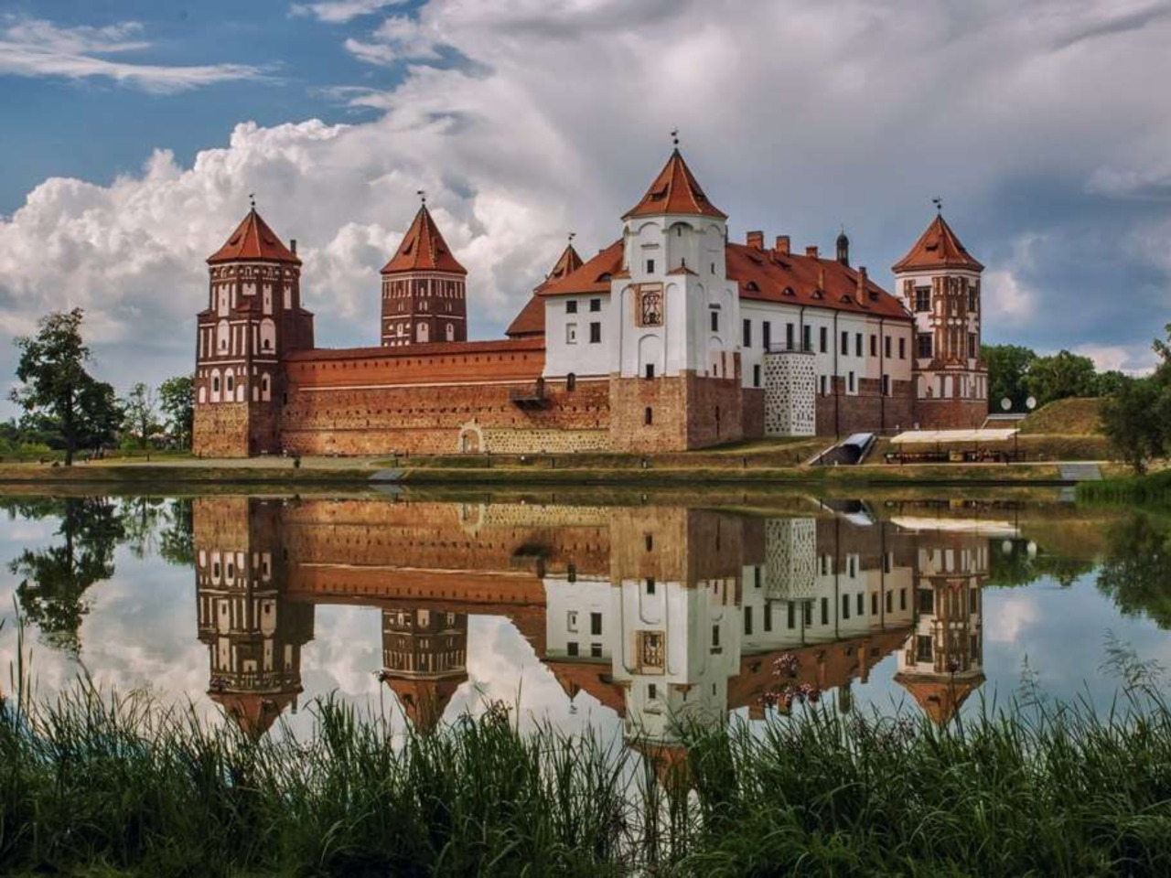
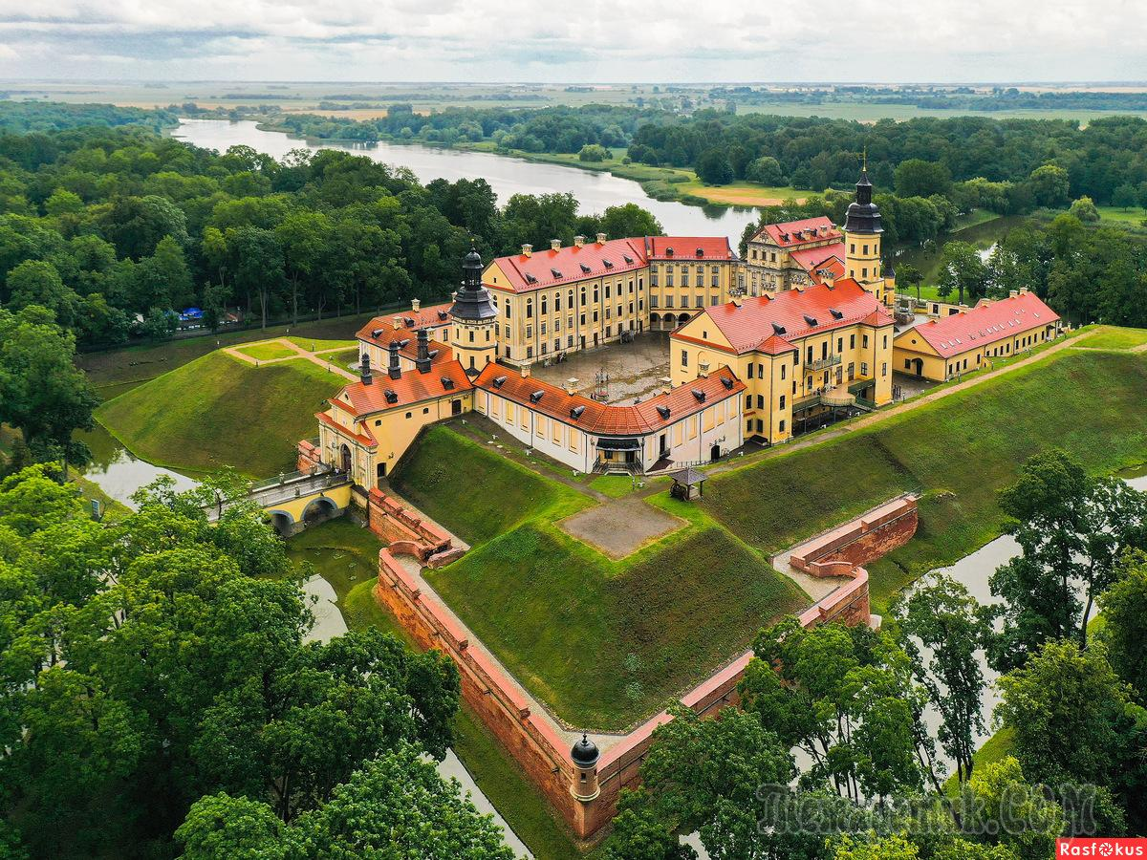
Мирский и Несвижский замки

Slide 19
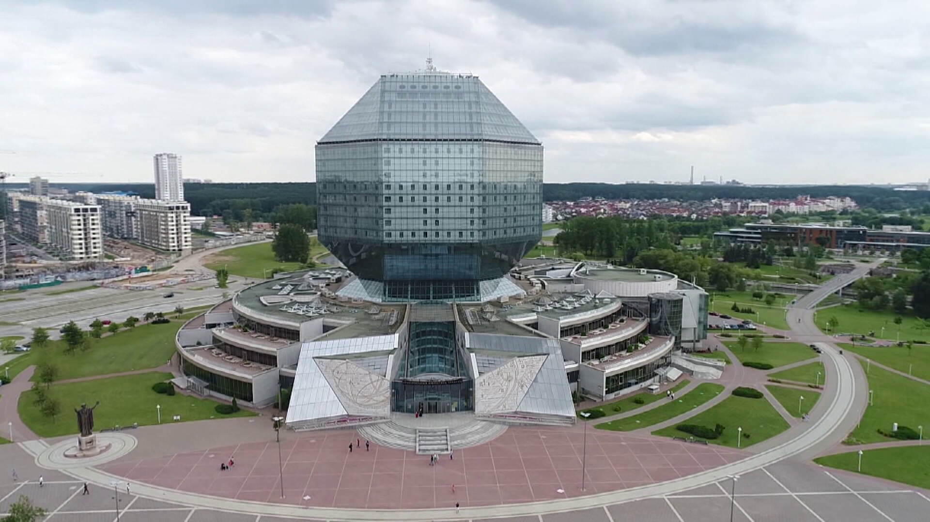
Национальная библиотека

Slide 20
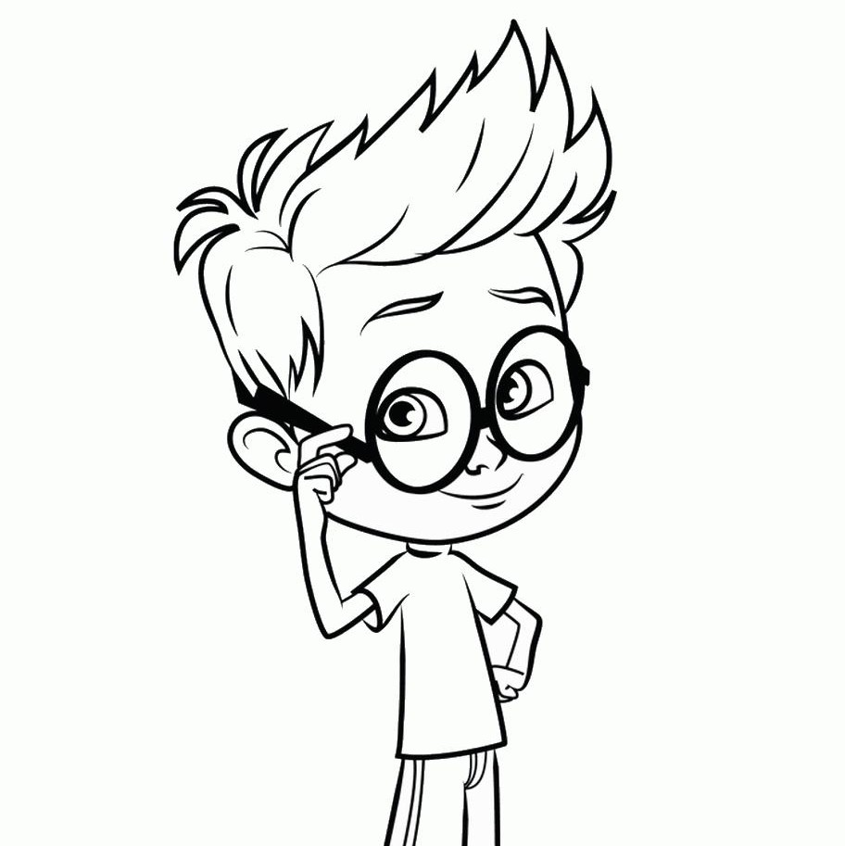
Пятая остановка «Перакладчыкi»

Slide 21
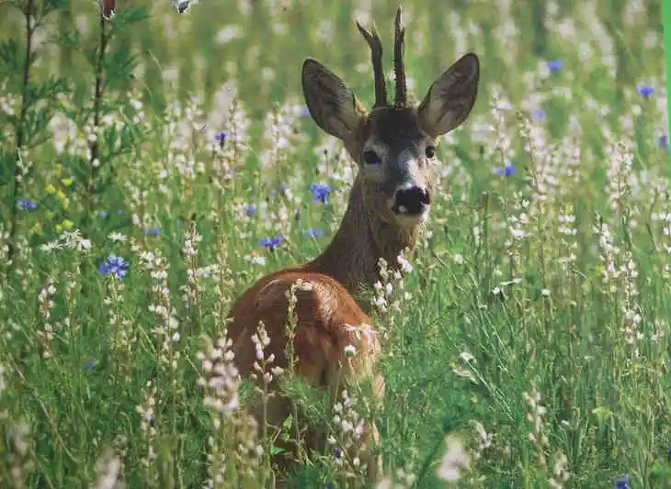
Шестая остановка «Растительный и животный мир Беларуси»

Slide 22
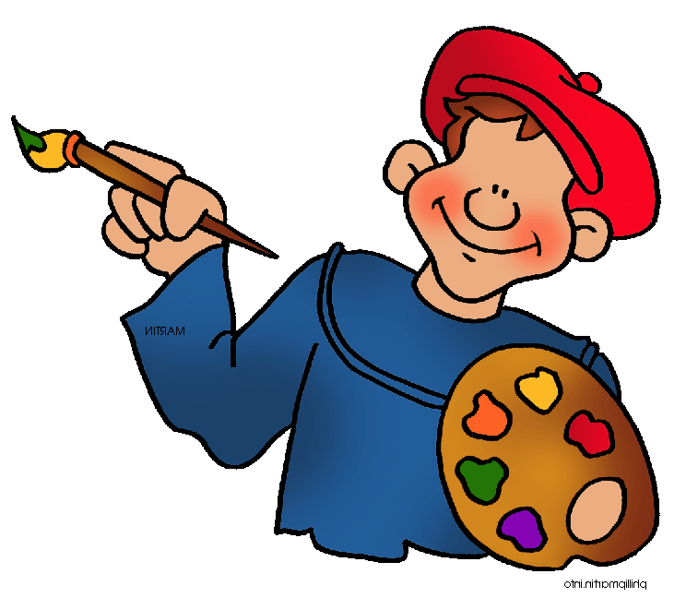
Седьмая остановка «Художники»

Slide 23
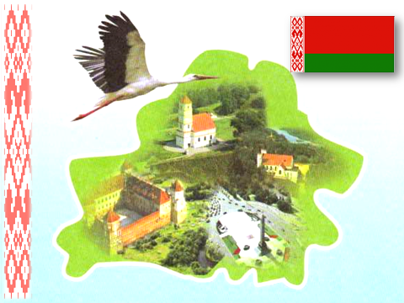

Конечная остановка «Моя Родина — Республика Беларусь»

